Slide 1
Gerenciamento de Arquivo
Guilherme Reis, Maria Clara, Yasmin Serejo

Slide 2
Arquivos
Diretórios
Implementação do Sistema de Arquivos
Segurança
Mecanismos de Proteção
Tópicos

Slide 3
Arquivos

Slide 4



O que são arquivos?
Arquivos são conjuntos de informações armazenadas em um meio de armazenamento
Onde são armazenados?
É constituído pelo que?
O que representa?
Em dispositivos físicos do computador
Informações logicamente relacionadas
Programas ou dados

Slide 5
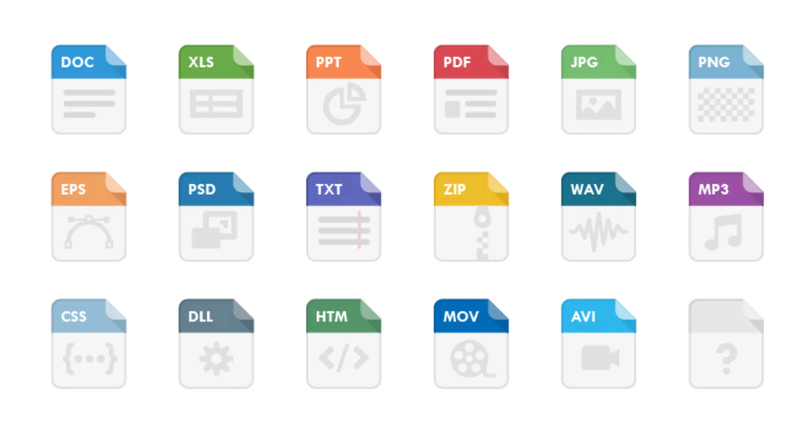
Tipos de Extensão
Para identificar um arquivo é necessário que ele possua algumas características, uma delas, diz respeito ao seu tipo. Alguns exemplos de extensão são:

Slide 6
Como o usuário enxerga os arquivos?
Nome do arquivo.
Ícone ou representação gráfica.
Tipo de arquivo.
Tamanho do arquivo.
Data de modificação.
Localização do arquivo.
Acesso ao controle.
Permissão de acesso.

Slide 7
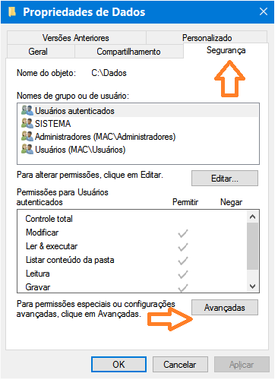
Como o usuário enxerga os arquivos?

Slide 8


Estrutura de um Arquivo
Tipo A
Tipo B
Tipo C
Sequência de Bytes
Sequência de Registros
Árvores

Slide 9

Sequência de Bytes
Sequência não estruturada de bytes
1 Byte
Qualquer significado deve ser imposto pelos programa em nível de usuário
Tanto o UNIX como o Windows 98 usam essa estratégia.

Slide 10
Sequência de Registros
Estrutura de tamanho fixo, cada um com uma estrutura interna
Operação de leitura retorna apenas um registro e a operação de escrita sobrescreve ou anexa apenas um registro
Era usado em computadores de grande porte com cartões perfurados
1 Registro

Slide 11
Árvores
Árvore de registros, não necessariamente todos do mesmo tamanho, mas cada um contendo um campo de chave em uma posição fixa no registro
É ordenada pelo campo de chave, permitindo localizar rapidamente uma chave em particular

Slide 12
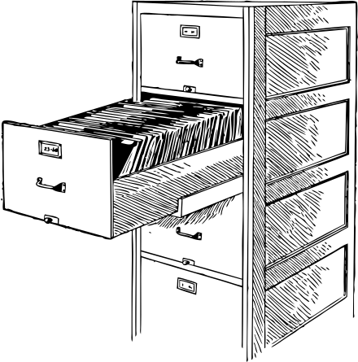
Tipos de Arquivo
Arquivos Normais
Arquivos de Diretórios
Arquivos de Metadados
Arquivos de Especiais Caractere
Arquivos Especiais de Bloco

Slide 13
Arquivos Normais
Armazenam os dados que são criados, lidos, modificados e gerenciados pelos usuários e aplicativos
Eles são o tipo mais comum de arquivos que os usuários criam e manipulam
Exemplo: Um arquivo de texto chamado "relatorio.txt" que contém um relatório escrito

Slide 14
Arquivos de Diretórios
São arquivos de sistema para manter a estrutura do sistema de arquivos
Eles não contêm dados, mas servem como contêineres para agrupar arquivos relacionados em um diretório específico

Slide 15
Arquivos de Metadados
Informações descritivas sobre outros arquivos ou objetos
Usados para fornecer informações sobre os arquivos normais
São frequentemente usados para indexar, organizar e pesquisar outros arquivos

Slide 16
Arquivos Especiais de Caractere
São arquivos que são usados para a comunicação com dispositivos de caractere, como impressoras ou dispositivos de comunicação.
Eles permitem que os aplicativos interajam com dispositivos de caractere como se estivessem lidando com arquivos normais, enviando e recebendo dados por meio desses arquivos especiais.

Slide 17
Arquivos Especiais de Bloco
São arquivos que são usados para a comunicação com dispositivos de bloco, como discos rígidos ou unidades de CD/DVD
Eles permitem a comunicação eficaz com dispositivos de armazenamento, tratando-os como arquivos regulares, mas fornecendo acesso de baixo nível a setores de dados

Slide 18
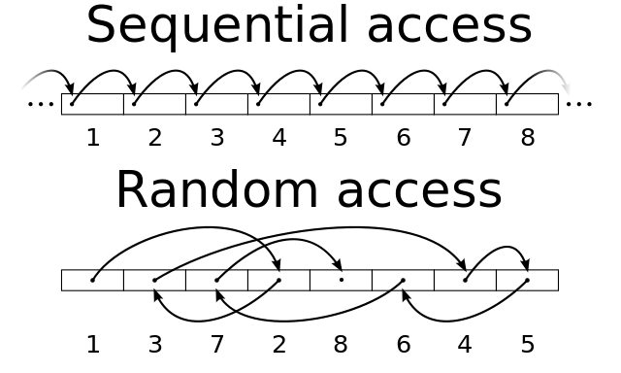
Acesso a Arquivo
Como podem ser acessados?
Por acesso sequencial ou aleatório
Quando utilizar acesso sequencial?
Ler ou gravar dados em uma ordem específica
Quando utilizar acesso aleatório?
Buscar ou modificar registros específicos em um arquivo grande

Slide 19
Operações sobre Arquivos
Create
Delete
Open
O arquivo é criado sem dados
Arquivo não é mais necessário, precisa ser excluído para liberar espaço em disco
Sistema busca os atributos e a lista de endereços de disco na memória principal

Slide 20
Operações sobre Arquivos
Close
Read
Write
Quando todos os acessos tiverem terminado, os atributos e os endereços de disco não serão mais necessários
Os dados são lidos do arquivo. O processo que fez a chamada deve especificar quantos dados são necessários e também fornecer um buffer para colocá-los
Os dados são escritos no arquivo, em geral, novamente, na posição corrente

Slide 21
Operações sobre Arquivos
Append
Seek
Rename
Adicionar dados no final do arquivo
Posiciona o ponteiro de arquivo para um local específico no arquivo
Responsável por renomear o nome de um arquivo já existente

Slide 22
Operações sobre Arquivos
Lock
Travar um arquivo ou uma parte de um arquivo impede a existência de vários acessos simultâneos por diferentes processos

Slide 23

Como funciona o gerencimento de arquivo?
O gerenciamento de arquivos é um conjunto de regras que faz a gestão adequada dos dados, garantindo que eles sejam armazenados, organizados, acessados e mantidos de forma eficaz e segura
Para melhor entendermos, imaginemos o seguinte cenário: Campo de futebol que se transformará em estacionamento

Slide 24

Preparação do terreno - Criação dos arquivos
Quando você decide transformar um campo de futebol em um estacionamento, a primeira etapa é preparar o terreno
Isso é semelhante à criação de um novo arquivo em um sistema de computador. Você precisa atribuir espaço no disco rígido ou na memória para o arquivo, assim como precisa limpar e nivelar o terreno para o estacionamento.

Slide 25

Design do Estacionamento - Organização de Arquivos
Assim como você projetaria um estacionamento com linhas, vagas e entradas, a organização de arquivos envolve o design da estrutura de pastas e subpastas no sistema de arquivos
É importante organizar os arquivos de forma lógica para facilitar o acesso e a manutenção

Slide 26

Entrada e Saída de Veículos - Escrita e Leitura de Arquivos
Escrever em um arquivo é semelhante a permitir que os veículos entrem no estacionamento
Quando você grava informações em um arquivo, está adicionando dados a ele. Quando lê um arquivo, está recuperando informações, assim como os veículos entram e saem do estacionamento

Slide 27


Manutenção do Estacionamento - Modificação de Arquivos
Modificar um arquivo implica fazer alterações em seu conteúdo
Isso é semelhante à manutenção regular que um estacionamento pode exigir, como repintura de linhas ou reparos em superfícies danificada

Slide 28
Remoção de Veículos - Exclusão de Arquivos
Quando você exclui um arquivo, está removendo-o do sistema de arquivos, assim como quando um veículo deixa o estacionamento
A remoção de arquivos é importante para liberar espaço no disco rígido

Slide 29

Registro de Veículos - Backup de Arquivos
Fazer backup de arquivos é semelhante a manter um registro de veículos que usaram o estacionamento
Isso ajuda a recuperar informações em caso de perda de dados, da mesma forma que um registro pode ser útil para rastrear os veículos que estiveram no estacionamento

Slide 30


Acesso Restrito ao Estacionamento - Permissão de Arquivos
Controlar as permissões de acesso a arquivos é análogo a estabelecer regras para o acesso ao estacionamento
Você pode conceder permissões para que apenas pessoas autorizadas acessem ou modifiquem determinados arquivos, assim como pode controlar quem pode entrar no estacionamento

Slide 31
Ocupação Irregular do Estacionamento - Fragmentação de Arquivos
A fragmentação de arquivos é semelhante à ocupação irregular do estacionamento, onde os veículos podem não ocupar espaços de maneira contígua
A fragmentação ocorre quando os dados de um arquivo são armazenados em várias partes do disco rígido, o que pode tornar a leitura e gravação menos eficientes

Slide 32
Desocupação do Estacionamento - Limpeza de Arquivos Antigos
De tempos em tempos, é importante limpar arquivos antigos e não utilizados, assim como desocupar o estacionamento de veículos não utilizados por um longo período

Slide 33
Diretórios

Slide 34



O que são diretórios?
São uma estrutura de organização que serve para agrupar e organizar arquivos, além de facilitar a localização, acesso e gerenciamento de arquivos relacionados.
ARQUIVOS
DIRETÓRIO

Slide 35
Diretório Simples
DIRETÓRIO RAIZ
É a implementação mais simples.
Um único diretório que contém todos os arquivos do sistema.
A
B
C
D
É bastante limitado pois os arquivos não podem ter o mesmo nome.
ARQUIVO
ARQUIVO
ARQUIVO
ARQUIVO

Slide 36



Árvore de diretórios
DIRETÓRIO RAIZ
DISCIPLINAS
FOTOS
Também pode ser chamado de sistemas de diretório hierárquicos.
Uma estrutura em forma de árvore para organizar os arquivos e diretórios.
Categorização lógica e estruturada dos dados por meio de subdiretórios.
AULAS
LISTAS
PORTUGUÊS
MATEMÁTICA
ARQUIVOS
LISTAMAT.TXT

Slide 37



Nomes de caminho
São uma representação textual que descreve a localização de um arquivo ou diretório dentro de uma hierarquia de diretórios.
C:
USERS
NOME
DOCUMENTOS
FINANÇAS.PDF
C:\USERS\NOME\DOCUMENTOS\FINANÇAS.PDF
DIRETÓRIO RAIZ
SUBDIRETÓRIO
ARQUIVO

Slide 38








Operações sobre diretórios
CREATE
DELETE
OPENDIR
CLOSEDIR
READDIR
RENAME
LINK
UNLINK

Slide 39




Implementação Do Sistema De Arquivos
É a maneira como os dados são organizados e estruturados em um dispositivo de armazenamento.
HD
CARTÃO DE MEMÓRIA
PENDRIVE
CD

Slide 40
Alocação contígua
Os blocos de um arquivo são armazenados em uma sequência ininterrupta no disco e o arquivo inteiro pode ser lido em uma única operação.
ARQUIVO A
(5 BLOCOS)
ARQUIVO B
(3 BLOCOS)
ARQUIVO C
(4 BLOCOS)
ARQUIVO D
(2 BLOCOS)

Slide 41
Alocação contígua
VANTAGENS | DESVANTAGENS
Acesso rápido | Desperdício de Espaço
Baixa Fragmentação Interna | Requisitos de Alocação Antecipada
Leitura Eficiente | Dificuldade em Acomodar Arquivos Grandes

Slide 42
Alocação encadeada
É o conjunto de blocos ligados no disco, independente de sua localização física e cada um deve possuir um ponteiro para o bloco seguinte.
BLOCO 0 DO ARQUIVO A
BLOCO 1 DO ARQUIVO A
BLOCO 2 DO ARQUIVO A
BLOCO 3 DO ARQUIVO A
ARQUIVO A
BLOCO FÍSICO
4
7
2
10

Slide 43
Alocação encadeada
VANTAGENS | DESVANTAGENS
Uso de todos os blocos | Acesso mais lento
Facilidade de inserção/remoção | Complexa implementação
Flexibilidade no tamanho | Fragmentação da memória

Slide 44
Alocação encadeada com tabela na memória
Nesse método, uma tabela é utilizada para registrar informações sobre blocos de memória alocados
10
0
11
1
7
BLOCO FÍSICO
2
ARQUIVO A COMEÇA AQUI
3
3
ARQUIVO B COMEÇA AQUI
12
4

Slide 45
Alocação encadeada com tabela na memória
VANTAGENS | DESVANTAGENS
Eficiência no gerencimento | Tabela inteira na memória
Redução da fragmentação | Complexa implementação
Melhor organização | Fragmentação da memória

Slide 46
I-nodes
São identificadores únicos atribuídos a cada arquivo ou diretório e são indexados na tabela de i-nodes do sistema de arquivos.
I-NODES
BLOCO INDIRETO
ENDEREÇOS DE DISCO

Slide 47
I-nodes
VANTAGENS | DESVANTAGENS
Eficiência no gerencimento | Complexidade de gerenciamento
Armazenamento compacto | Limitação de quantidade
Aparece na memória quando o arquivo correspondente for aberto. | Fragmentação da memória

Slide 48




Arquivos compartilhados
Arquivos compartilhados são arquivos de dados ou documentos que podem ser acessados e visualizados por múltiplos usuários ou dispositivos.
GOOGLE DRIVE
GIT
COMPARTILHAMENTO EM NUVEM
GOOGLE DOCUMENTS

Slide 49



Gerenciamento do espaço em disco
É o processo de controlar e otimizar a alocação de espaço de armazenamento.
LIMPAR ARQUIVOS
COMPRESSÃO DE ARQUIVOS
BACKUP

Slide 50
Segurança

Slide 51




Necessidade da Seguranca
Os sistemas de arquivos geralmente contêm informações altamente valiosas para seus usuários.
Proteger essas informações contra uso não autorizado é uma preocupação importante em todos os sistemas de arquivos.

Slide 52

Confidencialidade dos dados;
Manter dados sigilosos em segredo.
Principais ameaças contra o sistema
Integridade dos dados;
Usuários não autorizados não devem ser capazes de modificar quaisquer dados.
Disponibilidade do sistema;
Ninguém deve ser capaz de perturbar o sistema para torna-lo inútil.
Privacidade.
Proteger o usuário contra o uso improprio dos seus dados.

Slide 53


Intrusos
Intruso passivo: querem apenas ler arquivos que não estão autorizados a ler.
Intruso ativo : são mais nocivos; eles querem fazer alterações não autorizadas.
Esse intrusos podem ser desde pessoas próximas que estão na mesma rede ate espionagem militar ou comercial.

Slide 54


Programas nocivos(Malware)
São programas criados com a intenção de conseguir acessar, roubar ou modificar os dados de algum usuários. Alguns programas de malware parecem ter sido escritos apenas para causar danos, mas alguns têm um objetivo mais específico;
Também são classificados como um tipo de intruso.

Slide 55
Alguns tipos de Malware:
Vírus;
Interceptador de teclado (key logger);
Cavalo de Tróia (Trojan horse);
Bomba lógica (logical bomb);
spyware.

Slide 56


Autenticação de Usuario
O sistema trabalha com a ideia de conceder permissões(principalmente para os dados) de acordo com a verificação do usuária. Diminuindo as chances da invasão por intrusos não autorizados, podendo ser por exemplo:
Senha;
Identificação física.

Slide 57
Mecanismo de Proteção

Slide 58
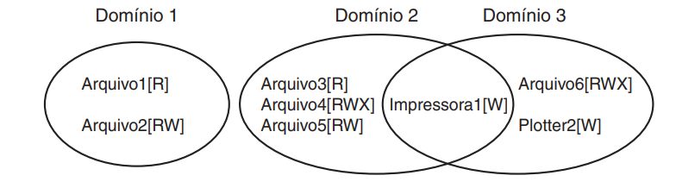
Domínio de proteção
É um conjunto de pares (objeto, direitos). Cada par especifica um objeto e algum subconjunto das operações que podem ser efetuadas nele. Neste contexto, direito significa permissão para executar uma das operações. Normalmente o domínio corresponde a um único usuário, porem pode ser compartilhado com vários.

Slide 59


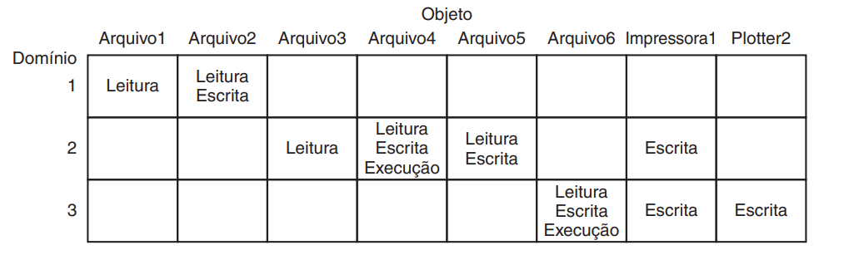

Listas de controle de acesso
A Listas de controle de acesso ou ACL é responsável por averiguar as permissões de acesso do usuário com algum arquivo ou diretório de acordo com a matriz de domínios. Ela é a proteção principal para que não ocorra o uso indevido ou não autorizado de recursos.
ACL
permissão
verificar
Ler Arq.1
User 1
matriz de proteção de domínios

Slide 60
Reconhecimentos e Direitos Autorais
@autor: YASMIN SEREJO LIMA, GUILHERME DOS REIS LIMA, MARIA CLARA SERRA PAZ
@data última versão: 10/12/2023
@versão: 1.0
@Agradecimentos: Universidade Federal do Maranhão (UFMA), Professor Doutor Thales Levi Azevedo Valente, e colegas de curso.
@Copyright/License
Este material é resultado de um trabalho acadêmico para a disciplina SISTEMAS OPERACIONAIS, sobre a orientação do professor Dr. THALES LEVI AZEVEDO VALENTE, semestre letivo 2023.2, curso Engenharia da Computação, na Universidade Federal do Maranhão (UFMA). Todo o material sob esta licença é software livre: pode ser usado para fins acadêmicos e comerciais sem nenhum custo. Não há papelada, nem royalties, nem restrições de "copyleft" do tipo GNU. Ele é licenciado sob os termos da licença MIT reproduzida abaixo e, portanto, é compatível com GPL e também se qualifica como software de código aberto. É de domínio público. Os detalhes legais estão abaixo. O espírito desta licença é que você é livre para usar este material para qualquer finalidade, sem nenhum custo. O único requisito é que, se você usá-los, nos dê crédito.
Copyright © 2023 Educational Material
Este material está licenciado sob a Licença MIT. É permitido o uso, cópia, modificação, e distribuição deste material para qualquer fim, desde que acompanhado deste aviso de direitos autorais.
O MATERIAL É FORNECIDO "COMO ESTÁ", SEM GARANTIA DE QUALQUER TIPO, EXPRESSA OU IMPLÍCITA, INCLUINDO, MAS NÃO SE LIMITANDO ÀS GARANTIAS DE COMERCIALIZAÇÃO, ADEQUAÇÃO A UM DETERMINADO FIM E NÃO VIOLAÇÃO. EM HIPÓTESE ALGUMA OS AUTORES OU DETENTORES DE DIREITOS AUTORAIS SERÃO RESPONSÁVEIS POR QUALQUER RECLAMAÇÃO, DANOS OU OUTRA RESPONSABILIDADE, SEJA EM UMA AÇÃO DE CONTRATO, ATO ILÍCITO OU DE OUTRA FORMA, DECORRENTE DE, OU EM CONEXÃO COM O MATERIAL OU O USO OU OUTRAS NEGOCIAÇÕES NO MATERIAL.
Para mais informações sobre a Licença MIT: https://opensource.org/licenses/MIT.

